Slide 1
Segundo Encuentro de Rectores
Reunión de Trabajo
Tecnicaturas
ORIENTACIONES PARA LA PRIMERA JORNADA INSTITUCIONAL

Slide 2
INSUMOS QUE SE TUVIERON EN CUENTA
Reportes de la Indagación Sistematizada (Salta, Capital y algunos institutos)
Informes del Curso de Ambientación.
Informes de Empresas vinculadas a la Práctica Profesional

Slide 3
Componentes de la Encuesta de la DGES
Características de los sujetos
Participación en actividades comunitarias
Estrategia de enseñanza
Act. Formación Profesional
Valoración de la Práctica

Slide 4
Jornadas Pedagógicas Institucionales
Propósito:
Generar espacios colectivos para la socialización, intercambio y trabajo, alrededor de la formación que busquen la mejora de las prácticas docentes y de la gestión institucional.
Producir y sistematizar información para la planificación, implementación y evaluación de las acciones a nivel institucional, jurisdiccional y nacional.

Slide 5
CRONOGRAMA 2019
Jornada 1 | Jornada 2 | Jornada 3
Fines de Julio – Primeros días de Agosto 2019 | Fines de Octubre – Principio de Nov. 2019 | Fines de Noviembre 2019 (Primeros días Dic.)
Socialización y ajustes del Plan de Trabajo. Avance en la organización y el desarrollo de las líneas de acción. Definición de las formas de sistematización y registro del desarrollo del plan de trabajo. | Espacio formativo teórico conceptual sobre los ejes privilegiados en el plan y focalización en el desarrollo de las líneas de acción. | Evaluación de los planes de trabajo. Reflexión sobre los aprendizajes y evidencias de las propuestas de mejora vinculadas con la implementación de los planes. Establecimiento de acuerdos de trabajo para el 2020.

Slide 6
Estrategia de Trabajo
Trabajo grupal
Promover el análisis y la reflexión
Registrar los acuerdos, los aspectos destacados

Slide 7
Interrogantes para promover la Reflexión
¿En qué medida se están cumpliendo las acciones previstas?
¿Cuánto queremos mejorar el indicador de punto de partida?

Slide 8
Interrogantes para la Articulación con el Plan
¿Qué cosas del reporte pueden ser insumo para la formulación del diagnóstico elaborado en el plan? (las cosas que no puedan tomarse en el presente, podrán trabajarse el año siguiente)

Slide 9
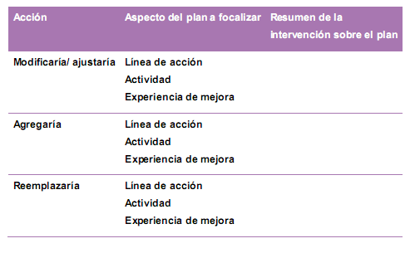
Registrar los acuerdos, desacuerdos, aspectos a incorporar en el plan etc.

Slide 10
Equipo de Gestión: elaborará informe con los aspectos destacados extraídos de los Registros grupales. Enviar a la DGES hasta el 12 de Agosto 2019.

